Slide 1
IaaSクラウドにおける
セキュアな帯域外リモート管理
九州工業大学院
情報工学府 情報創成工学専攻
11675003 江川友寿

Slide 2



IaaSにおけるVMのリモート管理
Infrastructure as a Service（IaaS）
  仮想マシン（VM）をネットワーク経由で提供
  ハードウェアの導入・管理・維持コストを削減
VMのリモート管理
  ユーザはVM内のサーバにVNCやSSHで接続して管理
IaaS
ユーザ
ユーザVM
VNC
クライアント
VNC
サーバ
VM
VM

Slide 3


IaaSにおける帯域外リモート管理
管理VMを経由してユーザVMを管理
  VNCサーバはユーザVMのデバイスに直接アクセス
    キーボード入力と画面出力
  ユーザVMの状態に依存せずに管理が行える
    ネットワークやファイアウォールの設定ミスへの対応
ユーザ
管理VM
ユーザVM
VNC
クライアント
VNC
サーバ
VNC
サーバ
画面出力
キーボード
入力
Notes:
2. 一方でIaaSにおいては、ユーザVMに障害が起こった時に備えた別の管理方法として帯域外リモート管理が提供されています。
帯域外リモート管理とは管理VMというユーザVMの起動や停止などを行える特別な特権を持ったVMを経由して
ユーザVMの管理を行う方式です。
[click]
帯域外リモート管理では管理VMがユーザVMのデバイスに直接アクセスします。
帯域外リモート管理を使用する例として、ユーザVM内でファイアウォール設定ミスやサーバプログラムの不具合が起きた時が挙げられます。
このような時にユーザVMを直接管理できなくなったとしても
帯域外リモート管理なら、それらの不具合を修正しユーザVMの管理を継続することが可能です。

Slide 4


セキュリティの懸念
クラウド内の管理者が常に信頼できるとは限らない
  管理VMのセキュリティ対策が不十分である可能性
    外部の攻撃者からの攻撃を受ける
  悪意のある管理者が内部の攻撃者として振る舞う可能性
    Googleで実際に起こった (2010/9/14)
データセンター 1
データセンター 2
管理VM
VM
管理VM
VM
VM
VM
VM
信頼できる
管理者
攻撃者
VNC
クライアント

Slide 5
管理VMへの情報漏洩
管理VM内のVNCサーバ改ざんによる情報漏洩
  クライアントからのキーボード入力
    パスワード、クレジットカード番号など
  ユーザVMからの画面出力
    ソフトウェアキーボードにおける入力
    画面に表示されたパスワード
管理VM
ユーザVM
ユーザ
VNC
クライアント
VNCサーバ
SSH
盗聴
P
A
S
S
P
A
S
S

Slide 6

管理VMへの情報漏洩
管理VM内のVNCサーバ改ざんによる情報漏洩
  クライアントからのキーボード入力
    パスワード、クレジットカード番号など
  ユーザVMからの画面出力
    ソフトウェアキーボードにおける入力
    画面に表示されたパスワード
管理VM
ユーザVM
ユーザ
VNC
クライアント
VNCサーバ
SSH
盗聴

Slide 7
提案：FBCrypt
安全な帯域外リモート管理機構
  仮想マシンモニタ（VMM）とVNCクライアントの間で暗号化
    キーボード入力・画面出力
  管理VMへの情報漏洩を防止
ユーザ
管理VM
ユーザVM
？
VNC
クライアント
VNC
サーバ
キーボード入力暗号化
P
キーボード入力復号化
VMM

Slide 8
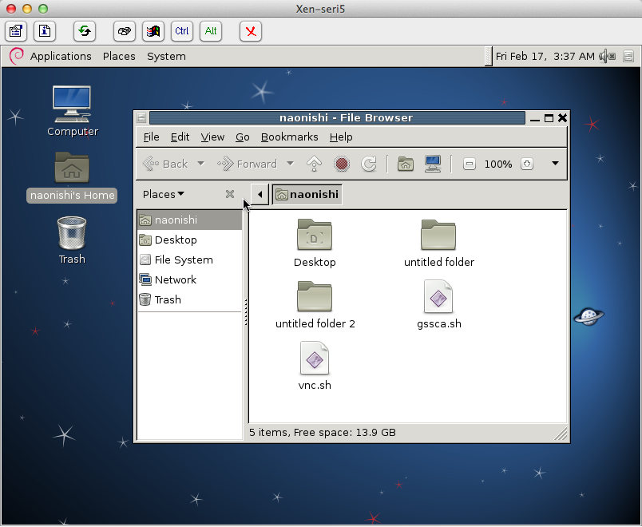
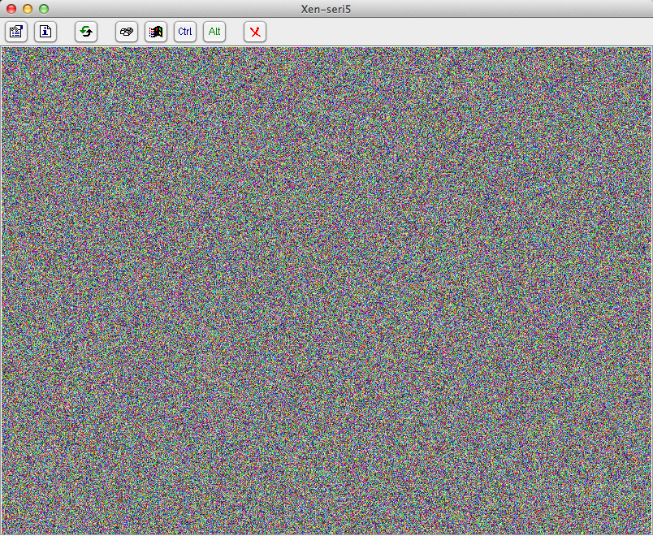
提案：FBCrypt
安全な帯域外リモート管理機構
  仮想マシンモニタ（VMM）とVNCクライアントの間で暗号化
    キーボード入力・画面出力
  管理VMへの情報漏洩を防止
ユーザ
管理VM
ユーザVM
VNC
クライアント
VNC
サーバ
画面出力
復号化
画面出力
暗号化
VMM

Slide 9
IaaS内のVMMを信頼できるか？
VMMのリモートアテステーション
  マシン起動時に第三者機関がVMMの完全性を保証
VMM自身のメモリ保護
  管理VMはVMM内のメモリに不正にアクセスできない
サーバマシンの物理的な保護
管理VM
不正アクセス
VMM
電子署名
検証
サーバ
ハードウェア
ハッシュ値
TPM

Slide 10
対応する仮想化方式
FBCryptは2つの仮想化方式に対応
  準仮想化
    Linuxは標準で対応
  完全仮想化
    Windows など商用OSにも対応

Slide 11
キーボード入力の暗号化
VNCクライアントが暗号化し、VMMが復号化
  入力を読み出すI/O命令をVMMがエミュレーション
    キーボード・キューに格納された入力を返す
  入力をレジスタに格納する直前で復号化
管理VM
ユーザVM
VNC
クライアント
VNCサーバ
割込み
キーボード
ドライバ
キュー
P
A
S
I/O命令
読み出し
VMM

Slide 12
キーボード入力の暗号化
VNCクライアントが暗号化し、VMMが復号化
  入力を読み出すI/O命令をVMMがエミュレーション
    キーボード・キューに格納された入力を返す
  入力をレジスタに格納する直前で復号化
管理VM
ユーザVM
VNC
クライアント
VNCサーバ
割込み
キーボード
ドライバ
暗号化
キュー
？
？
？
I/O命令
復号化
VMM

Slide 13
キーボード入力の機密性と完全性
ストリーム暗号方式(AES-CTR)を使用
  同じキー入力でも異なる暗号結果を得られる
  リプレイ攻撃を防ぐことができる
VMMで入力の完全性もチェック
  キーボード入力情報にハッシュ値(MAC)を付加
  攻撃者は不正な入力をユーザVMに送ることができない
管理VM
ユーザVM
VNC
クライアント
VNCサーバ
キーボード
ドライバ
暗号化
完全性チェック
復号化
VMM

Slide 14
VRAMの複製・暗号化
VMMが管理VM用にVRAMを複製し、暗号化
  VNCサーバは暗号化されたVRAMの更新領域をクライアントに送る
    クライアントが復号化
  VMMが2つのVRAM間の同期をとる
管理VM
ユーザVM
VNC
クライアント
VNCサーバ
ビデオ
ドライバ
VRAM
VMM

Slide 15
VRAMの複製・暗号化
VMMが管理VM用にVRAMを複製し、暗号化
  VNCサーバは暗号化されたVRAMの更新領域をクライアントに送る
    クライアントが復号化
  VMMが2つのVRAM間の同期をとる
管理VM
ユーザVM
VNC
クライアント
VNCサーバ
ビデオ
ドライバ
復号化
VRAM
VRAM
暗号化
VMM

Slide 16
VRAMの効率的な同期
同期するタイミングの最適化
  クライアントからの画面更新要求を受け取った時のみ
同期する領域の最小化
  更新された領域のみ (メモリページ単位)
    VMM内のダーティビットマップで管理
管理VM
ユーザVM
画面要求
VNC
クライアント
ビデオ
ドライバ
VNCサーバ
復号化
更新領域
VRAM
VRAM
ダーティ
ビットマップ
同期&
暗号化
VMM

Slide 17
実験
FBCryptで情報漏洩を防げることを確認
性能比較
  オーバヘッド
  レスポンスタイム・CPU使用率
サーバPC
クライアントPC
CPU | Intel Core2Quad Q9550 2.83GHz
メモリ | 4GB (ゲスト512MB)
NIC | Gigabit Ethernet
VMM | Xen 4.1.1
管理VM | Linux 3.1.1
ユーザVM (HVM) | Linux 2.6.38.8
CPU | Intel Core2Quad Q9550 2.83GHz
メモリ | 4GB
NIC | Gigabit Ethernet
OS | Linux 2.6.38.8
VNCクライアント | Tight VNC Java Viewer 2.0.95

Slide 18
情報漏洩防止の確認
管理VMのVNCサーバを改ざん
  キーロガー
  スクリーンキャプチャ
デモ
管理VM
ユーザVM
ユーザ
VNC
クライアント
VNCサーバ
盗聴

Slide 19
キーボード入力のオーバヘッド
キーボード入力送信時のクライアントとサーバのオーバヘッドを測定
  クライアント: 794μs
    暗号処理とハッシュ値の計算
    オーバヘッドの大部分はハッシュ値の送信時間
  サーバ：15μs
    完全性チェック、復号処理
サーバ側
クライアント側
管理VM
ユーザVM
VNC
クライアント
VNC
サーバ
キーボード
ドライバ
暗号化
完全性チェック
復号化

Slide 20
キーボード入力のレスポンスタイム
キーボード入力を行ってから、画面に文字が表示されるまでの時間を測定
  レスポンスタイムの増加：2ms程度
[ms]
31
33
管理VM
ユーザVM
VNC
クライアント
VNC
サーバ
キーボード
ドライバ
暗号化
完全性チェック
復号化

Slide 21
画面更新のオーバヘッド
異なる大きさの領域を更新した時の画面更新のオーバヘッドを測定
[ms]
[ms]
50
45
面積に比例
矩形の高さに比例
25
ページ
11
12
3

Slide 22
画面更新のレスポンスタイム
クライアントが画面更新要求を送信してから、画面更新を完了するまでの時間を測定
  最大で60ms増加
[ms]
画面更新要求
管理VM
ユーザVM
VNC
クライアント
VNCサーバ
復号化
VRAM
VRAM
暗号化

Slide 23
画面更新のCPU使用率(800x600)
画面更新処理におけるCPU使用率を測定
  サーバ側のCPU使用率が高い
[%]
46
20
12
5.7

Slide 24
関連研究
VMCrypt [Tadokoro et al. 2012],
セキュアな実行環境 [Li et al. 2010]
  ユーザVMのメモリとCPUをVMMが保護
  ユーザVMからの情報漏洩を防止
Xoar [Colp et al. 2011]
  VNCサーバを管理VMとは別のVMで動作させる
  そのVMが攻撃されると情報が漏洩
vSphere Hypervisor [VMware]
  VNCサーバをVMM内で動作させる
  VNCサーバに脆弱性があるとVMMに侵入される

Slide 25
まとめ
IaaSクラウドにおいて安全な帯域外リモート管理を実現するFBCryptを提案
  VNCクライアントとユーザVM間の入出力をVMMを用いて暗号化する
  管理VMへの情報漏洩を防止
今後の課題
  画面暗号化におけるサーバのオーバヘッドを減らす
  VNC以外のリモート管理方式にFBCryptを適用
  ユーザVMのマイグレーションへの対応

Slide 26
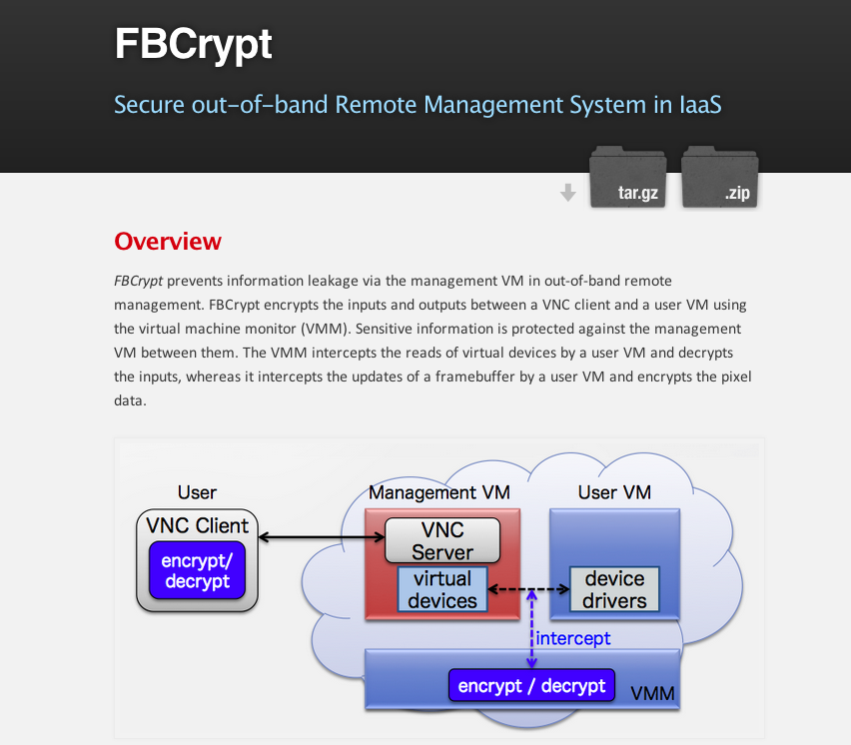
FBCryptの公開
オープンソースで公開
  URL: http://www.ksl.ci.kyutech.ac.jp/oss/fbcrypt
論文
  Dependable Secure Remote Management in IaaS
    Cloudcom2012 (Acceptance rate 25%)
  Security Enhancement of Out-of-band Remote Management in IaaS Clouds
    研究会論文誌ACSに投稿中

Slide 27

鍵管理
VNCクライアントでセッション鍵を生成してVMMと共有する
VNC
クライアント
3.セッション鍵
の生成
管理VM
ユーザVM
VNC
サーバ
2.VMMの
公開鍵
検証
サーバ
1.アテステーション
セッション鍵
秘密鍵
VMM

Slide 28

IaaS内のユーザVMの保護
VMMでユーザVMのメモリとCPU状態を保護
  管理VMがユーザVMアクセス時にVMMが暗号化
    Secure runtime environment [Li et al. '2010]
    VMCrypt [Tadokoro et al. '2012]
  ユーザVMから情報が盗聴されるのを防ぐ
    復号後のキーボード入力
    暗号化前の画面出力
User VM
Management
VM
Keystroke
& Screen
memory
VMM
encrypt

Slide 29
画面更新のCPU使用率
画面更新の処理中のCPU使用率を測定
  クライアント側：矩形サイズに応じて増加
[％]
12
6.5
5.7
4
2
2.4

Slide 30
画面更新のCPU使用率（サーバ側）
サーバ側：管理VMのCPU使用率が増加
  管理VMのCPUを使用して暗号化が行われているため
[％]
46
21
20
12
8
4

Slide 31
画面更新のオーバヘッド
異なる大きさの領域を更新した時の画面更新のオーバヘッドを測定
  サーバ側：矩形の縦幅に比例
[ms]
50
管理VM
ユーザVM
25
VNC
クライアント
VNCサーバ
12
復号化
VRAM
VRAM
暗号化

